Slide 1
CPU与外设的连接
汇报人：赵越
Email：zhy910827@mail.nwpu.edu.cn
西北工业大学
2014年11月7日

Slide 2
Outline
1
近期工作
2
CPU与外设之间的接口
3
CPU与外设之间的数据传输
4
下一步工作计划

Slide 3
近期工作
RTL综合；
模块连接关系表；
阅读抗辐射加固方面文献；
GEANT4。

Slide 4
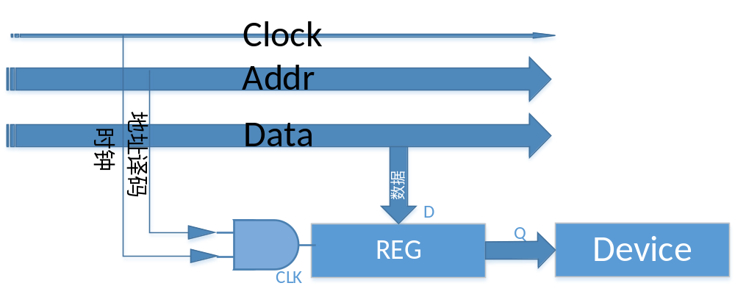
CPU与外设之间的接口
外设总线接口
External Peripherals interface
per_addr | Output | 9 | mclk | Peripheral address
per_din | Output | 16 | mclk | Peripheral data input
per_dout | Input | 16 | mclk | Peripheral data output
per_en | Output | 1 | mclk | Peripheral enable (high active)
per_we | Output | 2 | mclk | Peripheral write enable (high active)

Slide 5
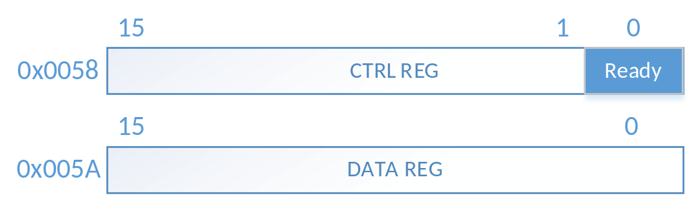

CPU与外设之间的数据传输
写入：给出地址和数据，直接写入。
读取：
  程序查询；
  中断。

Slide 6
GEANT4
库：
  Cmake + MSVC11（2013） + Pre-compiled Libraries
  Cmake + MSVC10（2010） + Compiled Libraries
  Cmake + ？Compiler + Source Code + 1~2 Hours
程序：
  使用Cmake配置
  编译
  命令行运行

Slide 7
下一步工作计划
总结抗辐射加固的设计
熟悉GEANT4

